Slide 1
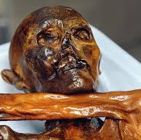
Ötzi
Opracowała:
Dominika Rowińska

Slide 2
Ötzi został znaleziony na wysokości 3210 m n.p.m. przez dwoje niemieckich turystów, Helmuta Simona i jego żonę Erikę, 19 września 1991 roku. Uznali oni, że ciało należy do zmarłego tragicznie turysty. Wiek Ötziego datowano dopiero podczas badań w Innsbrucku. Obecnie Ötzi znajduje się w Museo Archeologico dell’Alto Adige (muzeum archeologicznym Górnej Adygi) w Bolzano we Włoszech.

Slide 3
Przeprowadzone analizy wykazały, że miał około 160 cm wzrostu, ważył około 50 kg^{[1]} i zmarł mając 40–53 lat. Był szatynem, prawdopodobnie miał brązowe oczy, grupę krwi „0” i możliwe, że cierpiał na nietolerancję laktozy^{[2][3]}.
Na ciele stwierdzono 61 tatuaży, niektóre z nich były zlokalizowane w miejscach uważanych za punkty akupunktury dla chorób, na które cierpiał (zmiany zwyrodnieniowe stawów i bóle brzucha wywołane zakażeniem Trichuris trichiura).^{[4]} Ostatnim posiłkiem, który spożył było mięso jelenia i kozicy, roślinne korzonki, owoce i ziarna, które najprawdopodobniej zostały spożyte w formie chleba.

Slide 4
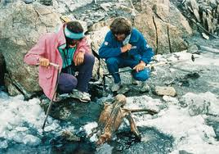

Slide 5
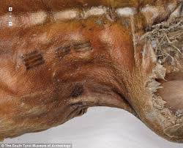
Tatuaż na szyi zachował się najbardziej widoczny

Slide 6
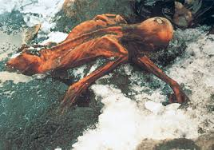
Znalezienie go stało się wielką sensacją

Slide 7
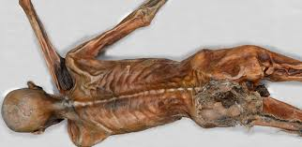

Slide 8
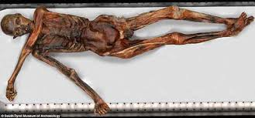

Slide 9

Dziękuje za uwagę !

